Slide 1
영상처리를 활용한 운동부하검사 매뉴얼
엄블랑호다
기원준, 박태현, 황인성, 김대원

Slide 2
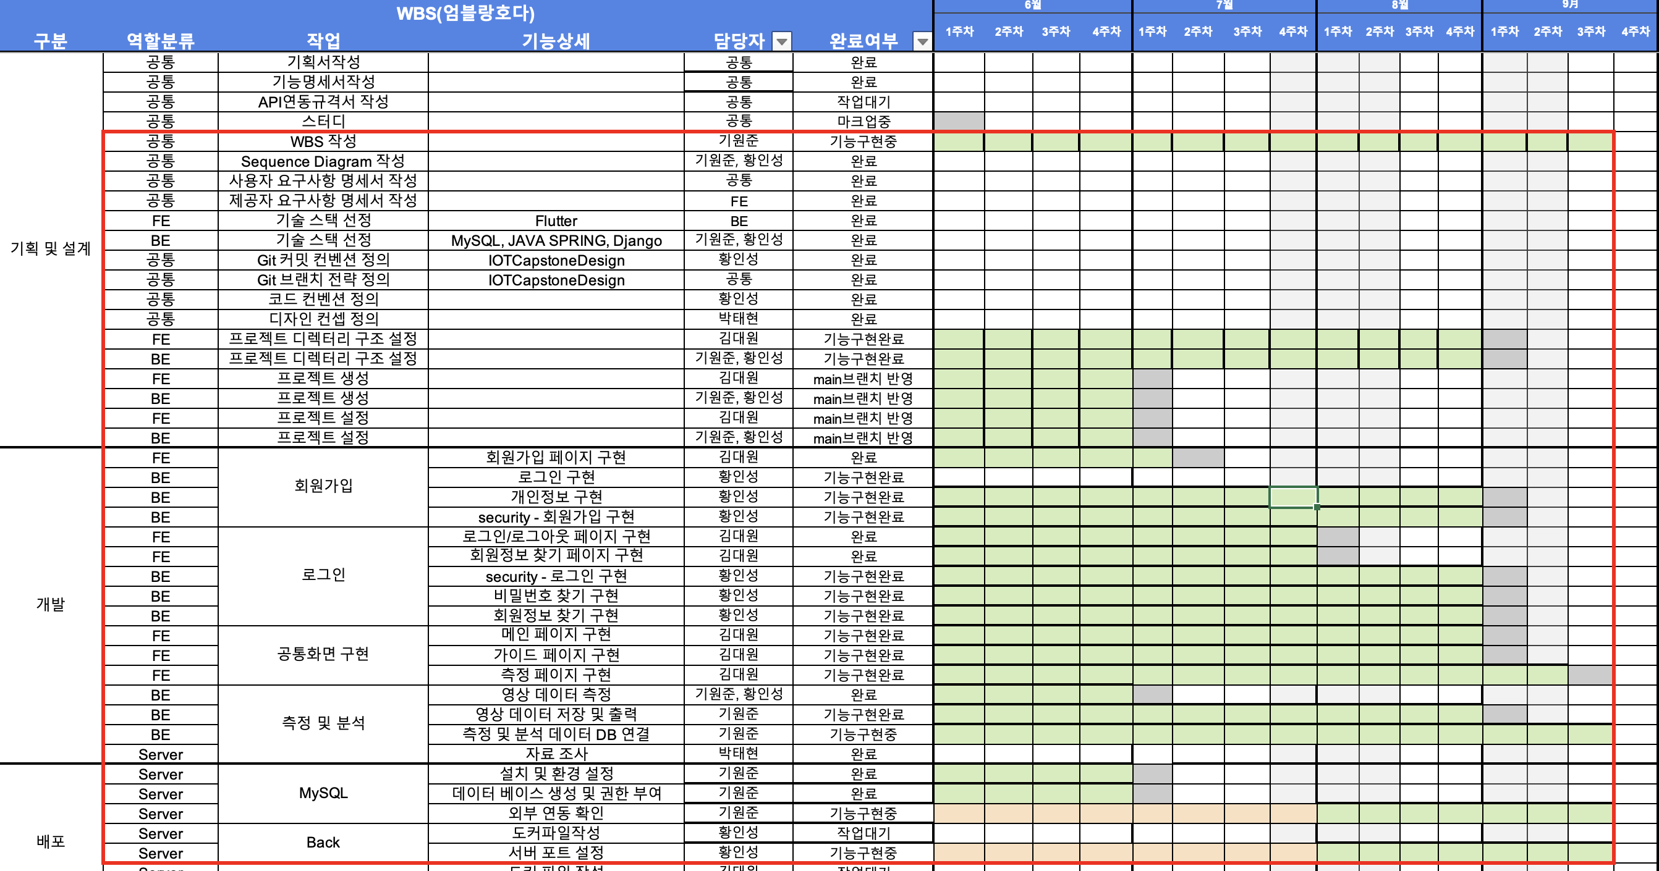
WBS (영상 데이터 분석 및 서버 작업과의 연동 진행 중)

Slide 3
시연

Slide 4
보완 사항
클래스 분류 작업
실시간 영상 데이터 처리 및 등급 분류
개인 정보에 따른 등급 분류

Slide 5
예정 사항
API 연결에 따른 데이터 저장
문서 작업 진행
자료 조사 완료 및 측정 기준 정보 입력

